Slide 1

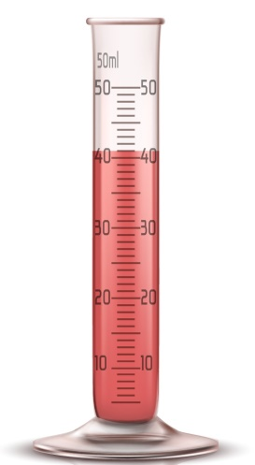

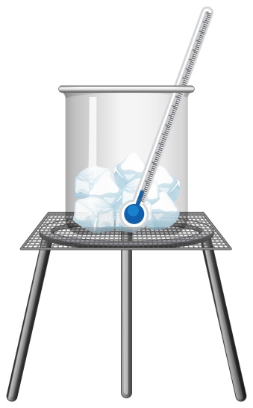
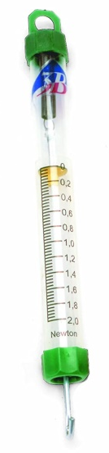
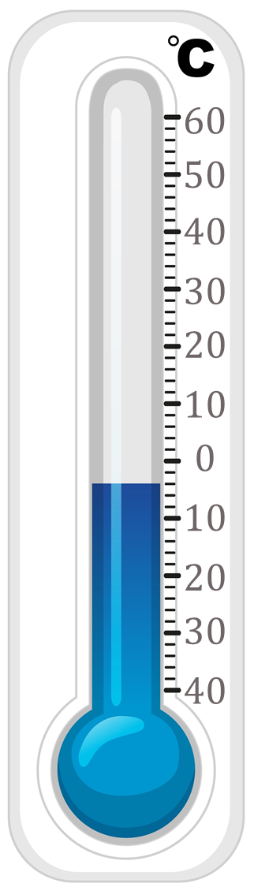
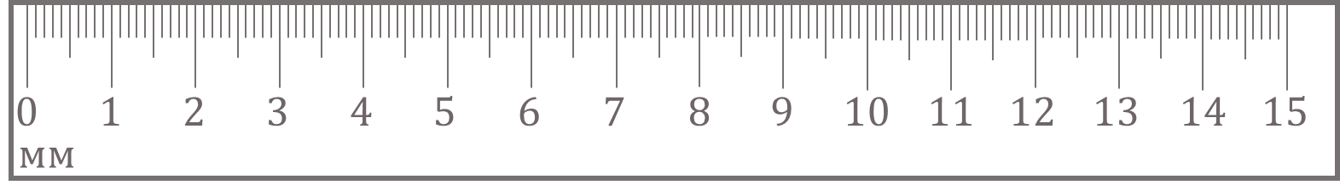
Фізичні величини. Вимірювання величин.

Slide 2

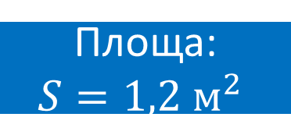
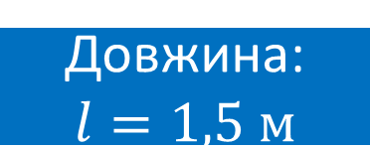

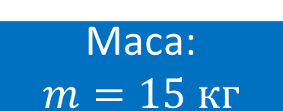

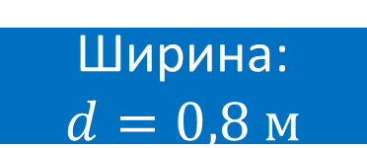
Фізичні величини
Фізична величина – це кількісно виражена характеристика тіла або фізичного явища
Кожна фізична величина:
має певне умовне позначення
виражається числовим значенням
має одиницю вимірювання
Довжина:
$$l=1,5 м$$
Ширина:
$$d=0,8 м$$
Висота:
$$h=1 м$$
Чи у всіх країнах однакові одиниці вимірювання?
Якими фізичними величинами можна охарактеризувати стіл?
Площа:
$$S=1,2 м^{2}$$
Маса:
$$m=15 кг$$
Температура:
$$t=21 ℃$$

Slide 3


















Вимірювання. Вимірювальні прилади
Виміряти фізичну величину – означає порівняти її з однорідною величиною, взятою за одиницю
Види вимірювань
Прямі
Непрямі
$$h$$
$$d$$
$$0$$
$$1$$
$$2$$
$$3$$
$$4$$
$$5$$
$$6$$
$$7$$
$$8$$
$$9$$
$$10$$
$$11$$
$$12$$
$$l$$
$$мм$$
$$V=ldh$$

Slide 4


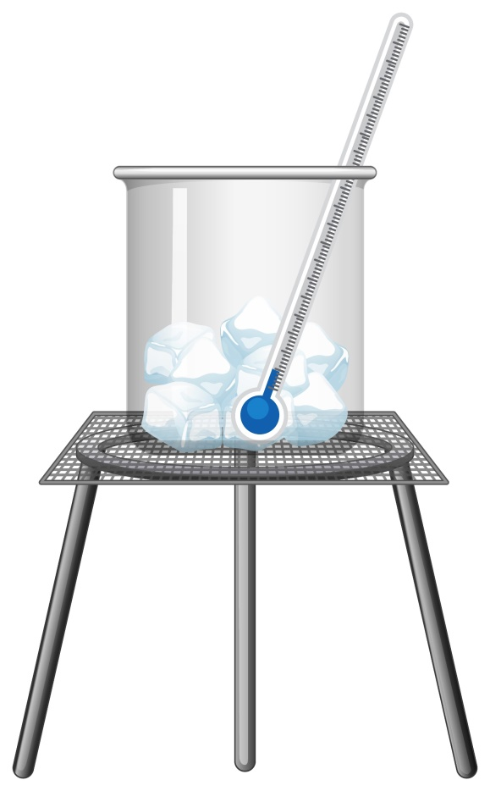
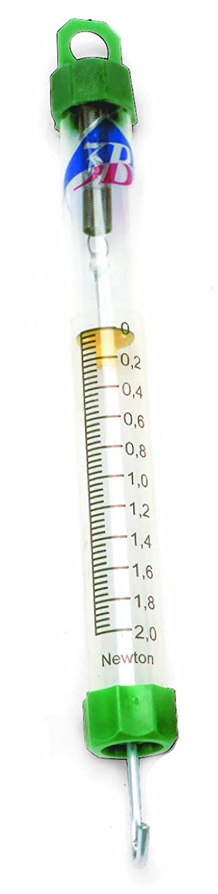
Вимірювання. Вимірювальні прилади
Вимірювальні прилади – це прилади, за допомогою яких вимірюють фізичні величини

Slide 5

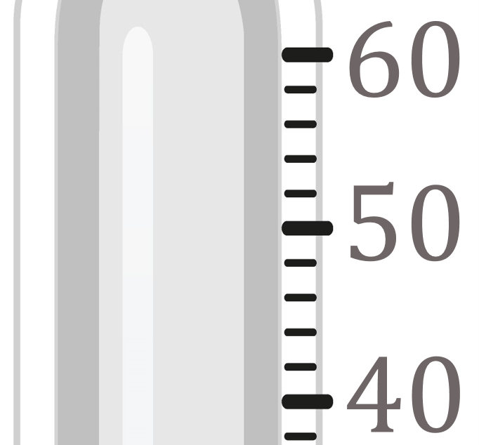











Вимірювання. Вимірювальні прилади
Шкала приладу – це сукупність штрихів, поділок і чисел
Штрихи
$$60$$
Штрихи – це риски, нанесені на шкалі
$$50$$
Поділки
$$40$$
Поділки – це відстані між двома найближчими штрихами
$$30$$
$$20$$
$$10$$
$$0$$
$$10$$
$$20$$
$$30$$
$$40$$

Slide 6

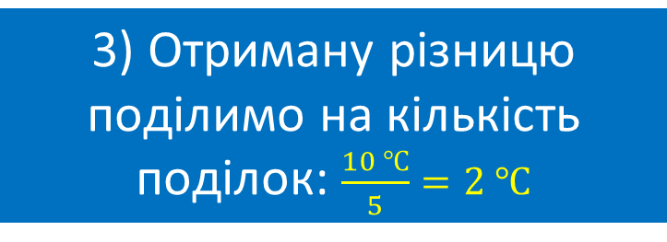
Вимірювання. Вимірювальні прилади
Шкала приладу – це сукупність штрихів, поділок і чисел
$$60$$
Штрихи – це риски, нанесені на шкалі
$$50$$
$$40$$
Поділки – це відстані між двома найближчими штрихами
$$30$$
$$20$$
1) Оберемо два значення температури 60 ℃ і 50 ℃ і знайдемо їхню різницю:
60 ℃ – 50 ℃ = 10 ℃
Ціна поділки приладу – це значення найменшої поділки шкали цього приладу
$$10$$
$$0$$
$$10$$
$$C_{терм}=\frac{60 ℃−50 ℃}{5}=2 ℃$$
$$20$$
2) Визначимо кількість поділок між штрихами:
5 поділок
$$30$$
$$40$$
3) Отриману різницю поділимо на кількість поділок: $\frac{10 ℃}{5}=2 ℃$

Slide 7
Вимірювання. Вимірювальні прилади
Шкала приладу – це сукупність штрихів, поділок і чисел
Верхня межа
$$60$$
Штрихи – це риски, нанесені на шкалі
$$50$$
$$40$$
Поділки – це відстані між двома найближчими штрихами
$$30$$
$$20$$
Ціна поділки приладу – це значення найменшої поділки шкали цього приладу
$$10$$
$$0$$
$$10$$
Межі вимірювання – це найбільше і найменше значення фізичної величини, які можна виміряти певним приладом
$$20$$
$$30$$
Нижня межа
$$40$$

Slide 8
